Slide 1

工作汇报
汇报人：罗敬 主管：Billy
所属课：AI课 指导人：Ace
日期：2018.9.6

Slide 2
目录
点菜技能开发
01
前端页面性能优化
02

Slide 3
编写点菜技能
01

Slide 4
点菜技能

Slide 5
分 析
点菜技能

Slide 6
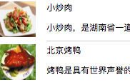
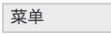
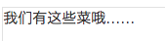
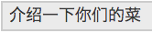
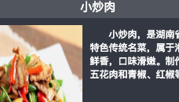
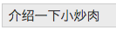
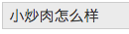
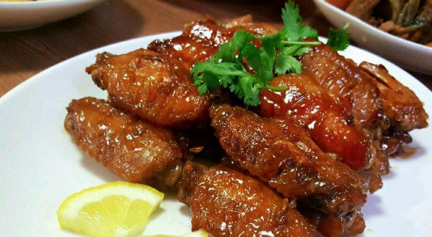
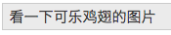
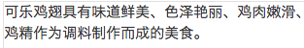
实 现
点菜技能
意图
用户说法
reply
UI界面
浏览菜单
看某个菜
看图片

Slide 7
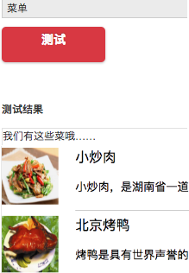
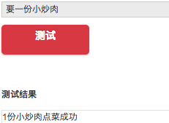
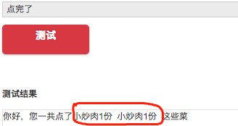
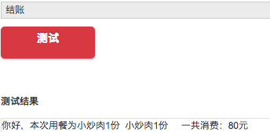
实 现
点菜技能

Slide 8
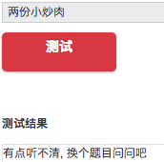
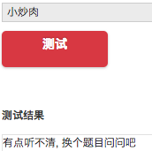
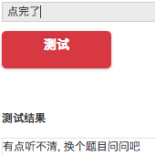
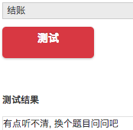
出现的问题
点菜技能
未点菜时

Slide 9
修 正
点菜技能

Slide 10
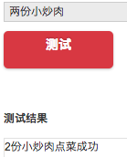
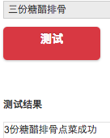
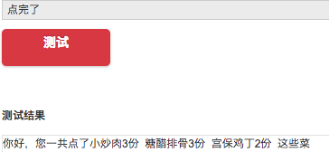
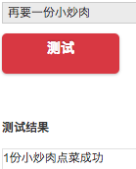
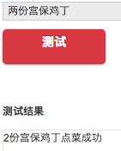
修正后
点菜技能
点完

Slide 11
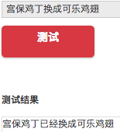
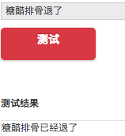
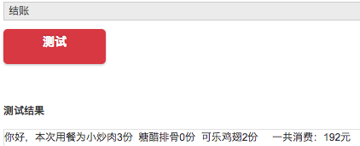
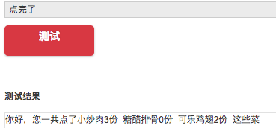
修正后
点菜技能
换菜
退菜
点完
结账

Slide 12
对 比
点菜技能
 | 初期 | 后期 | 备注
菜单保存方式 | 字符串 | 字典 | 字典维护性，扩展性强
菜的数量 | 一次只能点一份 | 点菜数量可变 | 用户体验更好
多次点同一个菜 | 菜单字符串追加 | 菜单数量修改 | 菜单更加规范
菜量默认值 | 无 | 默认一份 | 完善技能
意图 | 没有换菜、退菜意图 | 增加换菜、退菜意图 | 丰富技能

Slide 13
前端页面效果优化
02

Slide 14
页面加载流程
页面优化

Slide 15

前端优化
页面优化
打开网页，长时间处于白屏
页面加载慢，显示不完整
页面处于不可交互的状态

Slide 16

字体图标
页面优化

Slide 17
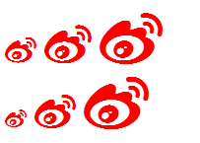
字体图标
页面优化
加载速度快
不会变形失真
兼容性好
灵活性强，当做文字操作
代替部分图片，减少Http请求数

Slide 18
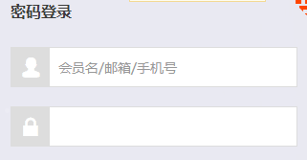
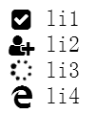

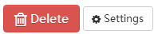
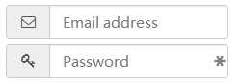
字体图标
页面优化
列 表
组 合
bootStrap

Slide 19
总 结
在思考如何解决问题时要考虑周全，目光长远。
前端页面优化的方法有很多，继续学习其他页面优化的方法，将其应用到我们正在进行的项目中。
团队协作非常重要，要和小伙伴们多沟通，相互学习，彼此信任

Slide 20
谢
谢

